Slide 1
讲道
和而不同的任务
讲道：葉欣華 牧師
经文：加 2:1-10

Slide 2

讲道
和而不同的任务
(加拉太书二章1~10节)

Slide 3

讲道
和事佬难做

Slide 4
1.团队 (加拉太书二章1~5节)
1 过了十四年，我再上耶路撒冷去，有巴拿巴同行，我还带了提多一起去。 2 我是根据所领受的启示而上去的；我把自己在外族人当中所传的福音向弟兄们陈说 (我是私下向那些有名望的人陈说的)，免得我现在或过去只是空跑一场。 3 但就是与我同去的提多，他虽然是希腊人，却没有被迫受割礼——
4 其实这是由于有些暗中混进来的假弟兄，他们溜进来为要窥探我们在基督耶稣里所拥有的自由，为要奴役我们。 5 对于这些人，我们一刻都不退让屈服，为要让福音的真理存留在你们中间。

Slide 5
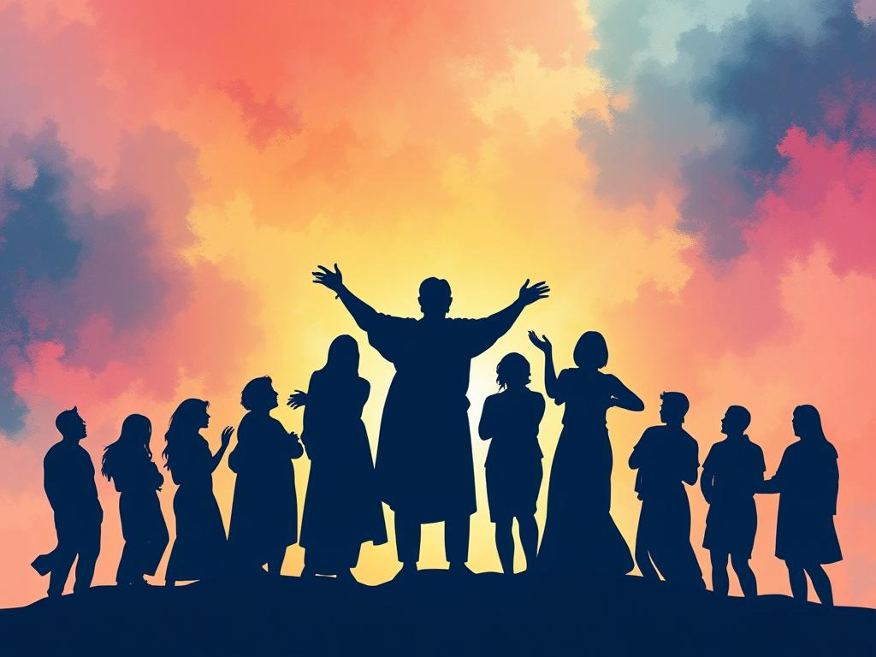
1.团队 (v1-5)
1.团队 (加拉太书二章1~5节)
保罗的使命
保罗、巴拿巴和提多的背景
保罗和巴拿巴的分歧

Slide 6

1.团队 (v1-5)
1.团队 (加拉太书二章1~5节)
提多 – 外邦人的代表
提多未受割礼的意义
割礼的争论与神的拣选

Slide 7
1.团队 (v1-5)
1.团队 (加拉太书二章1~5节)
假弟兄的攻击
一刻的工夫也不容让他们
必须清楚自己的信仰

Slide 8
2.领袖 (加拉太书二章6~9节)
6 至于那些有名望的人，无论他们曾经是怎么样的人，都与我无关；神并不徇情面。那些有名望的人，并没有增添我甚么。 7 相反，他们看见我受托传福音给没有受割礼的人，正如彼得受托传福音给受了割礼的人那样。
8 事实上，那使彼得工作有果效、叫他作受割礼之人的使徒的，也使我的工作有果效，叫我作外族人的使徒。 9 视为教会柱石的雅各布、矶法和约翰，知道了我所获赐的恩典，就向我和巴拿巴伸出右手，以表示彼此合作，互相认同：我们到外族人那里去，他们到受割礼的人那里去。

Slide 9

2.领袖 (加拉太书二章6~9节)
耶路撒冷领袖的认可
领袖们的反应
保罗与彼得的不同使命

Slide 10
2.领袖 (加拉太书二章6~9节)
合一的象征
伸出右手的意义
互相认同的表现

Slide 11
3.群众 (加拉太书二章10节)
10 他们只要求我们记念穷人，这本来就是我一向竭力去做的。

Slide 12

3.群众 (加拉太书二章10节)
记念穷人的使命
领袖对保罗的要求
保罗的捐赠事工

Slide 13

和而不同的任务
反思保罗的信息
福音的独立性与认可
律法与恩典的关系

Slide 14

总结
团队合作，
克服挑战，
重拾初心。
14

Slide 15
立志
学习欣赏他人的不同，
实践神为我设计的使命。
15
15

